Slide 1
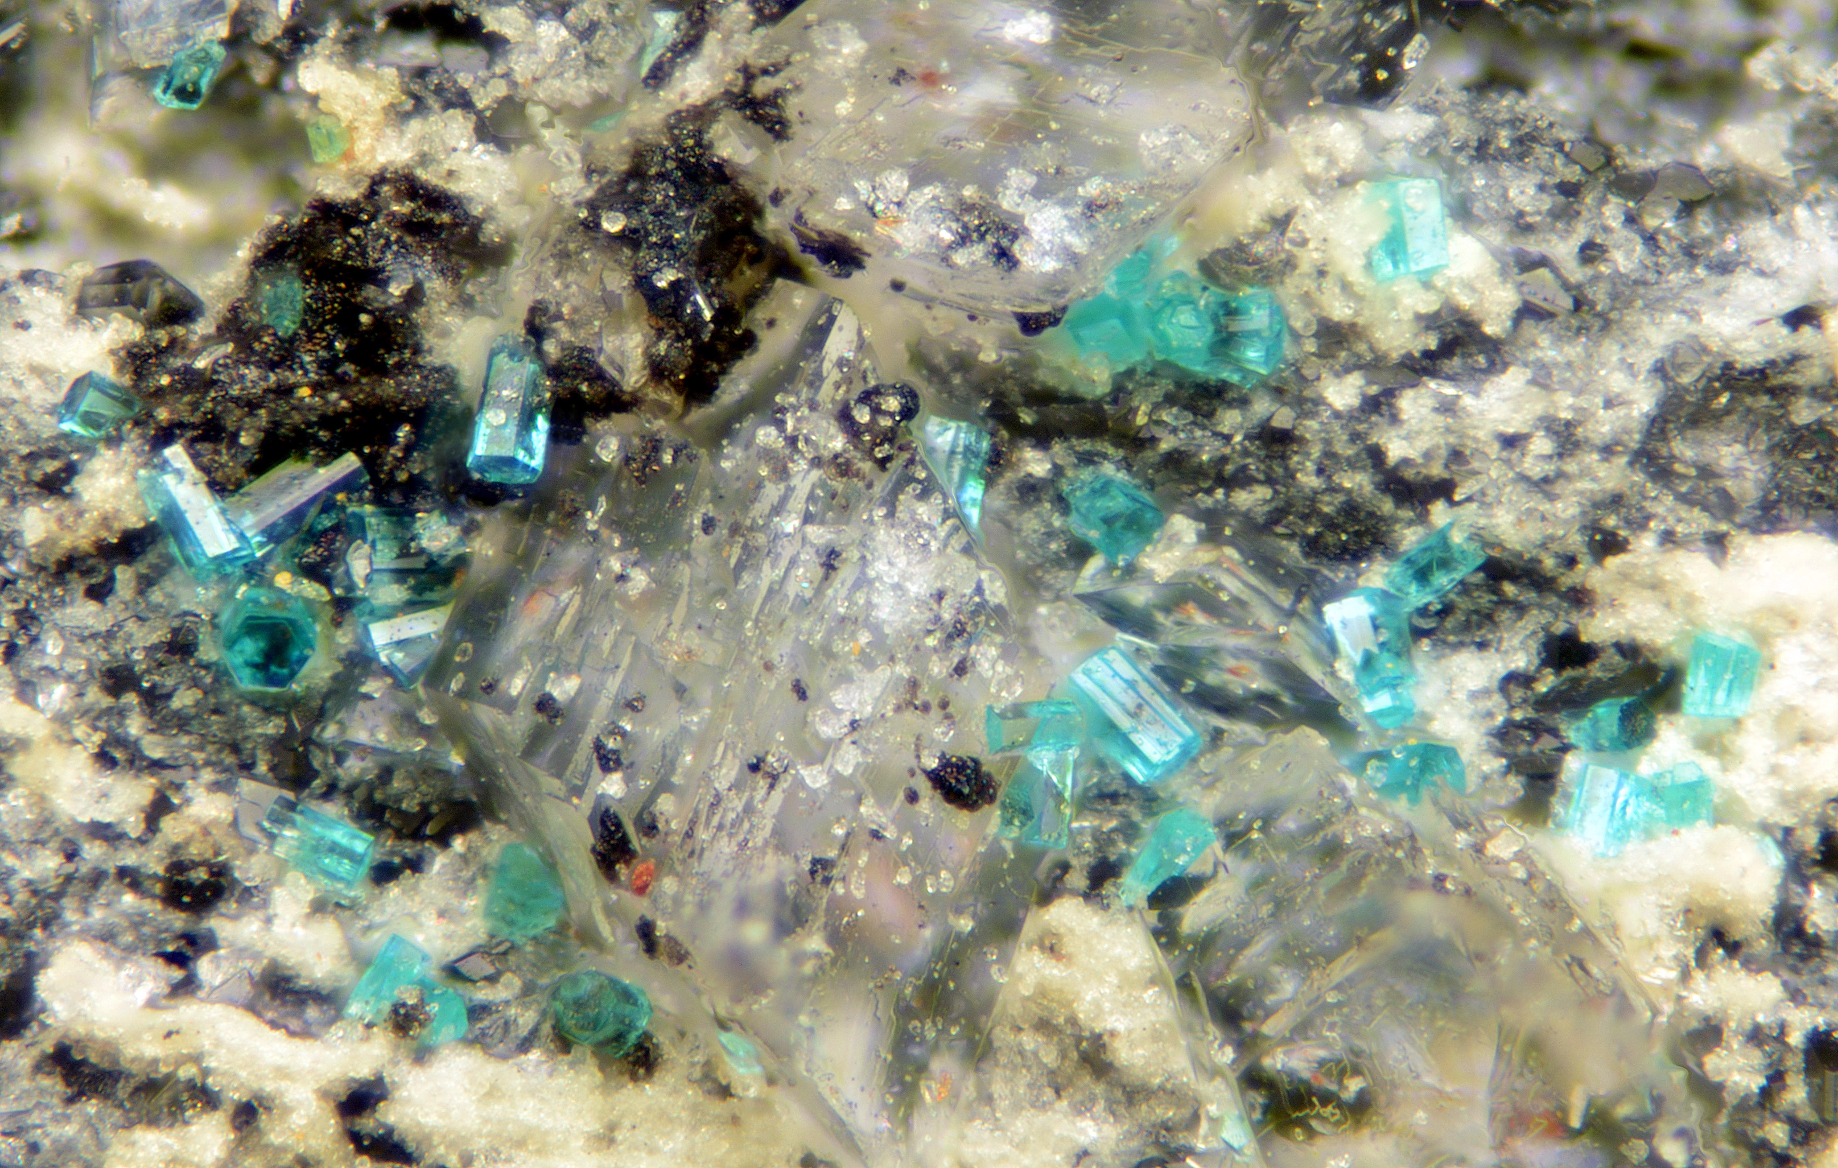

Université de Liège
Faculté des Sciences
Département de Géologie
Laboratoire de Minéralogie
Les minéraux de Bertrix
Prof. Frédéric Hatert
AGAB, Beaufays, le 4 février 2022

Slide 2
Plan de l’exposé
Contexte géologique
Les minéraux du métamorphisme
Les zéolites de Bertrix
Les minéraux secondaires

Slide 3
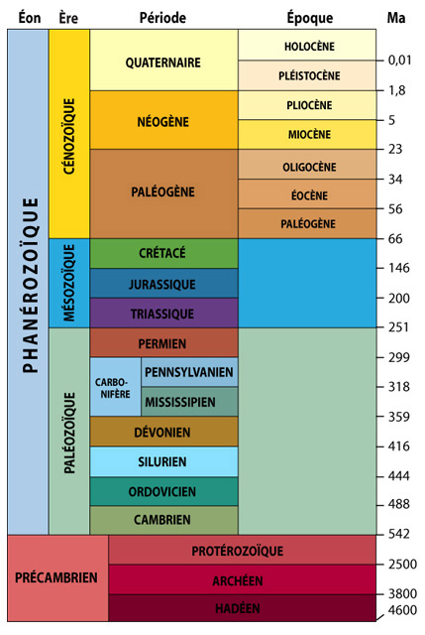
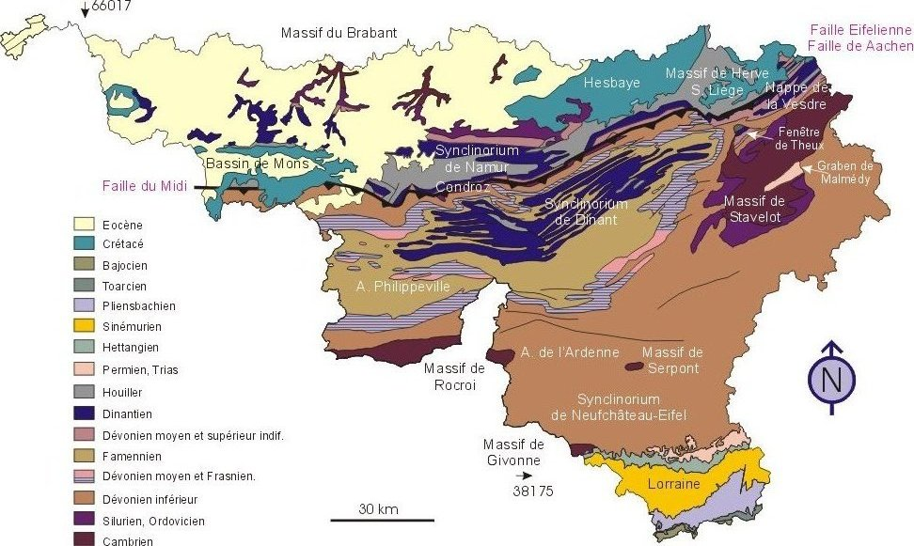
Géologie
Métamorphisme
Zéolites
Secondaires
Géologie de la Wallonie
Massifs cambro-ordoviciens:
Stavelot, Rocroi, Serpont, Givonne

Slide 4
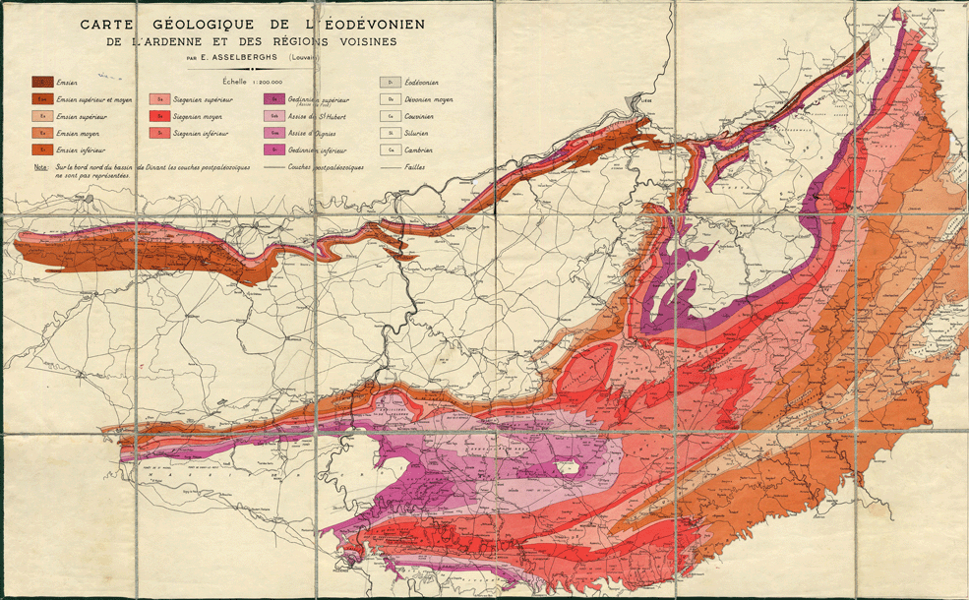
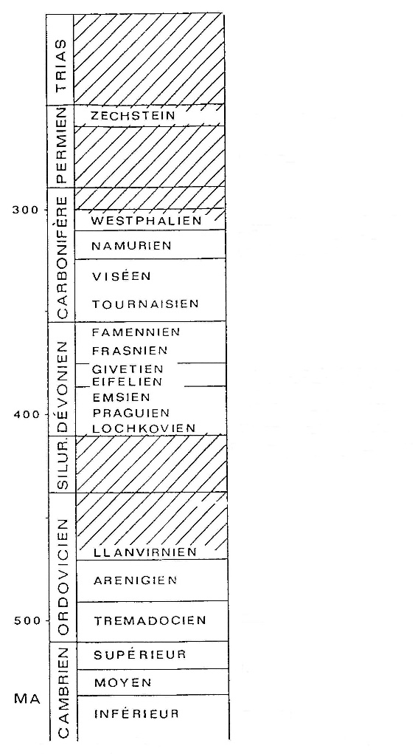
Géologie
Métamorphisme
Zéolites
Secondaires
La carte géologique d’Asselberghs (1946)
Siegenien = Praguien
Gedinnien = Lochkovien

Slide 5
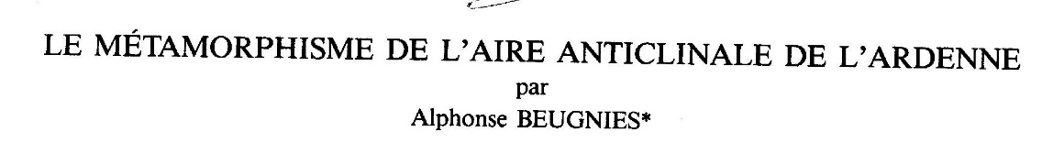
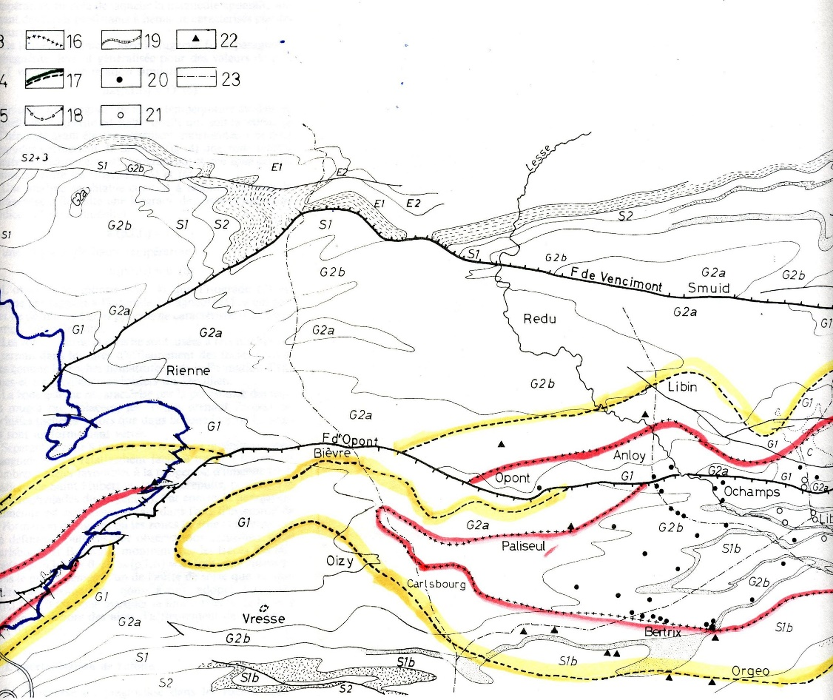
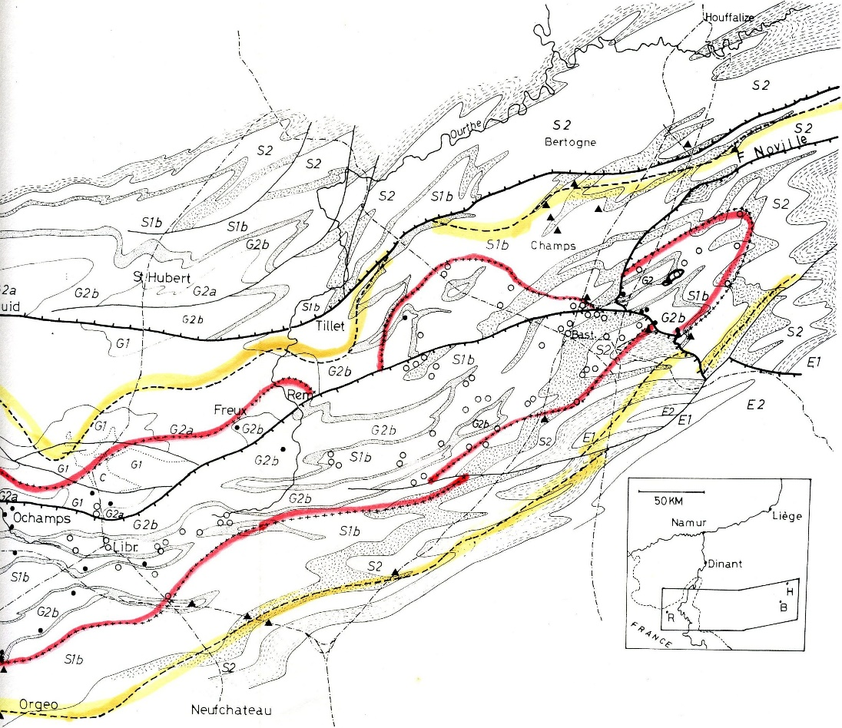
Géologie
Métamorphisme
Zéolites
Secondaires
Les travaux de Beugnies (1986)
Beugnies (1986): T = 400°C, P = 2 kbar (Bastogne)
Theye & Fransolet (1993): T = 500°C, P = 3-4 kbar (Libramont)
Zone interne: andalousite, grenat, chloritoïde
Zone externe: chloritoïde, pyrophyllite, hématite

Slide 6
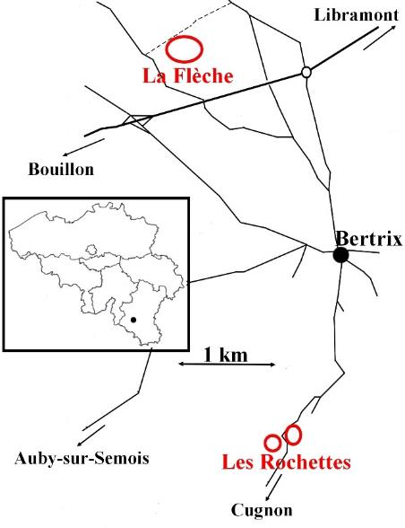
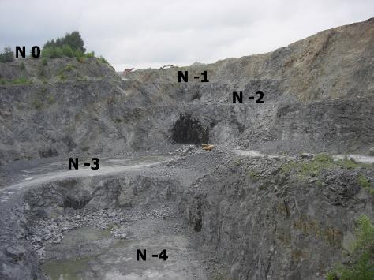
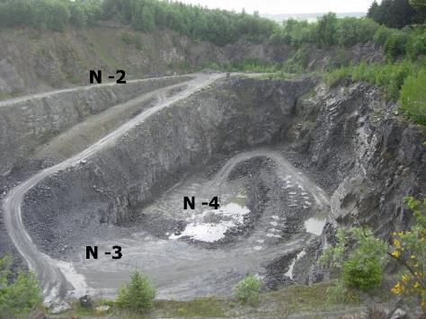
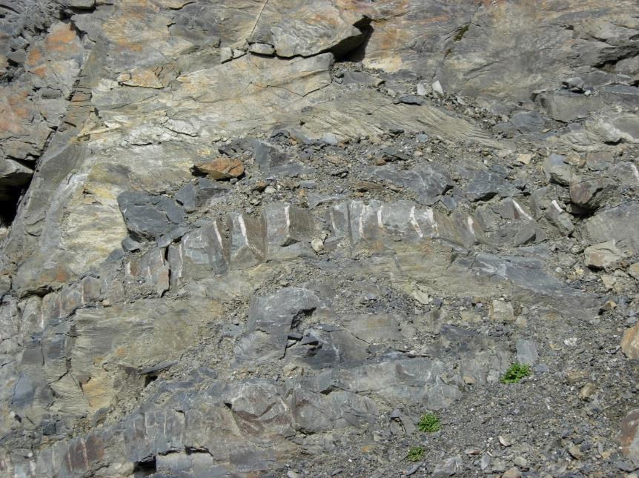
Géologie
Métamorphisme
Zéolites
Secondaires
Les carrières de Bertrix
Carrière de
La Flèche

Slide 7
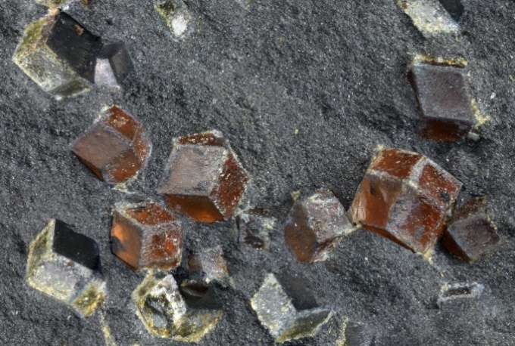
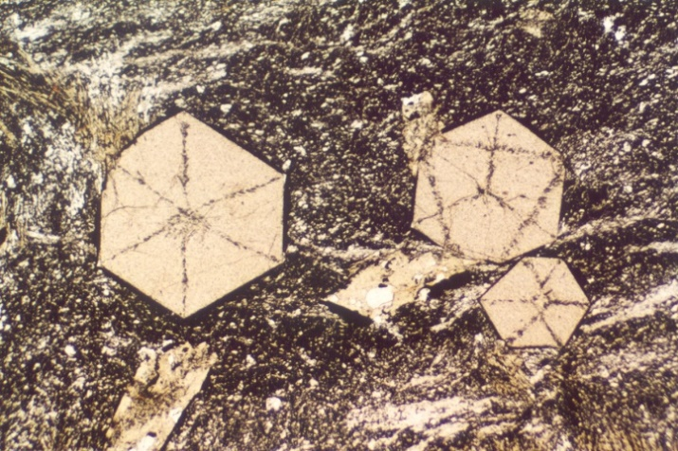
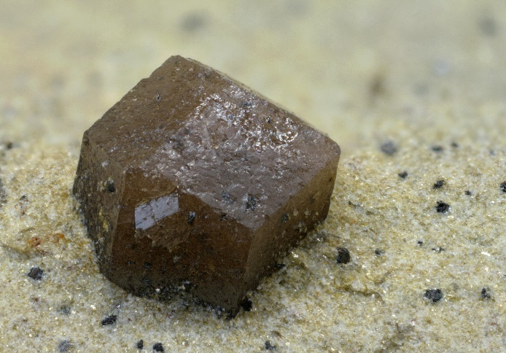
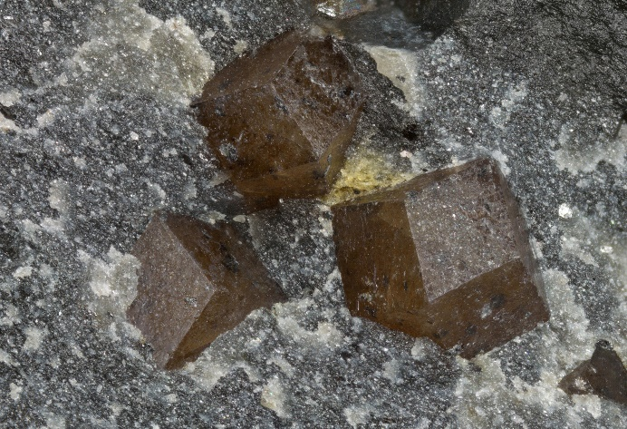
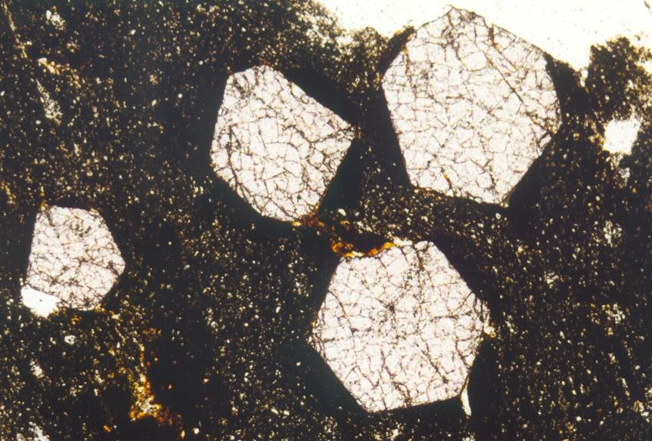
Géologie
Métamorphisme
Zéolites
Secondaires
Les grenats de Bertrix…
(Fe,Mn,Ca)₃Al₂(SiO₄)₃

Slide 8
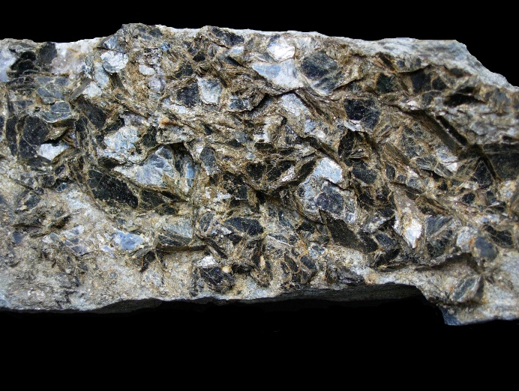
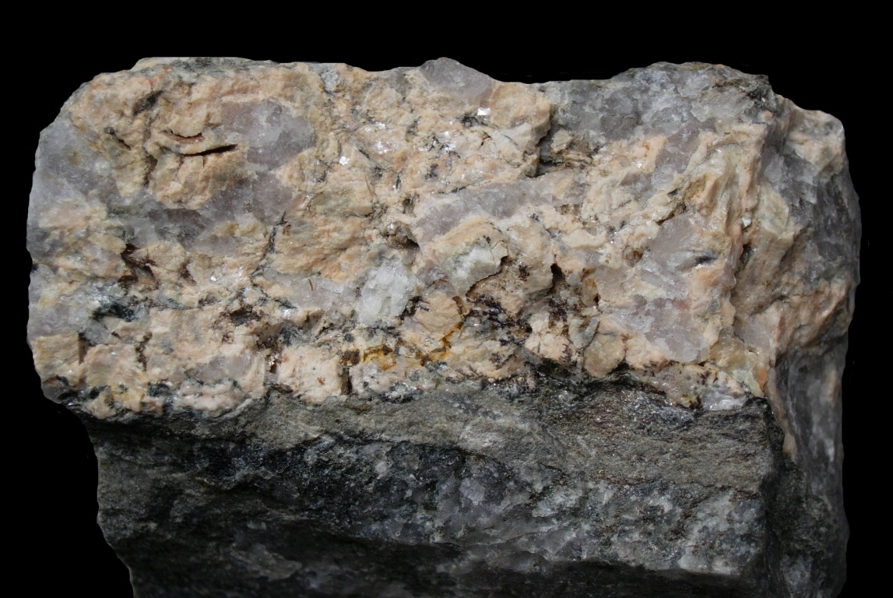
Géologie
Métamorphisme
Zéolites
Secondaires
Dans les veines de quartz…
Albite
Na[AlSi₃O₈]
« Biotite »
(K,NH₄)(Fe²⁺,Mg)₃[Si₃AlO₁₀](OH)₂

Slide 9
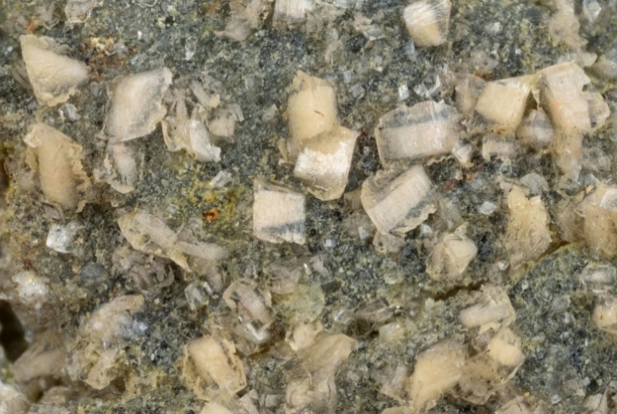
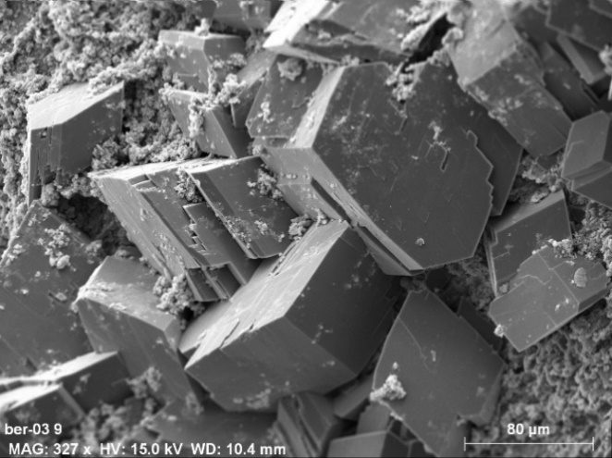
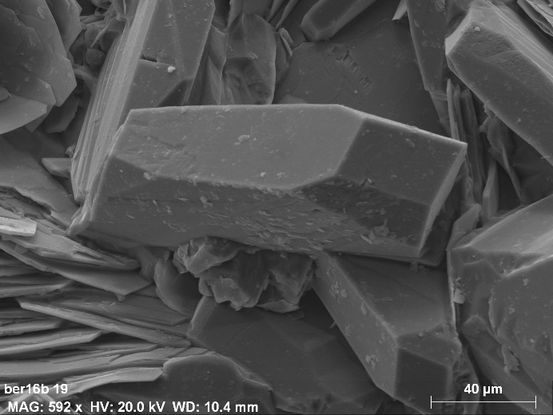
Géologie
Métamorphisme
Zéolites
Secondaires
D’autres feldspaths… potassiques!
Adulaire
K[AlSi₃O₈]
Microcline
K[AlSi₃O₈]

Slide 10
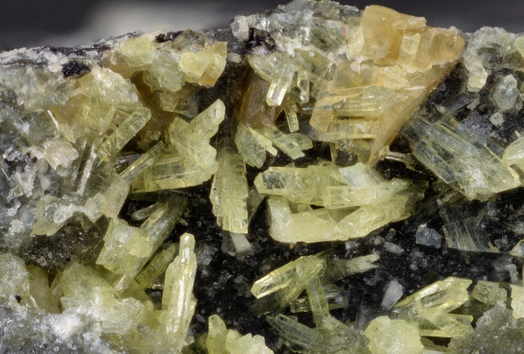
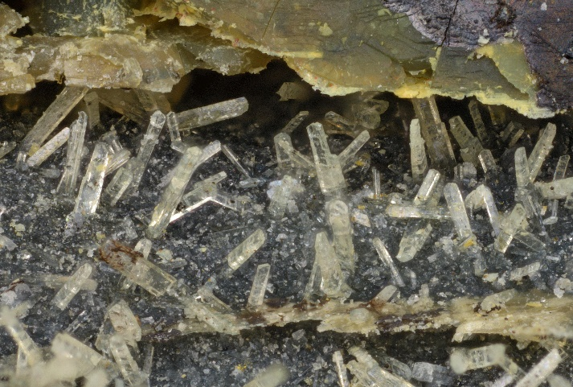
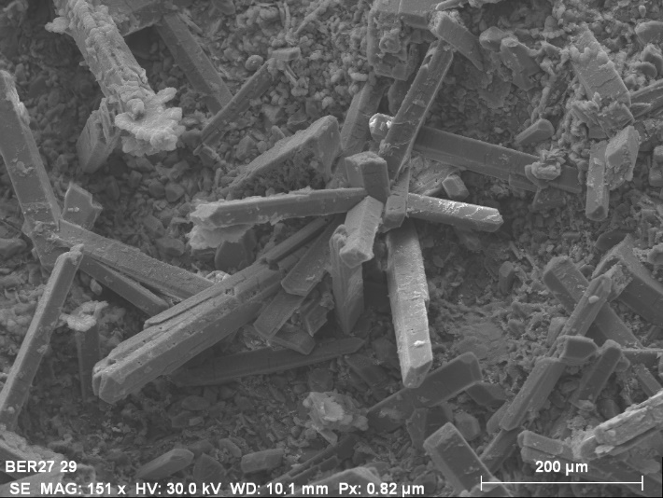
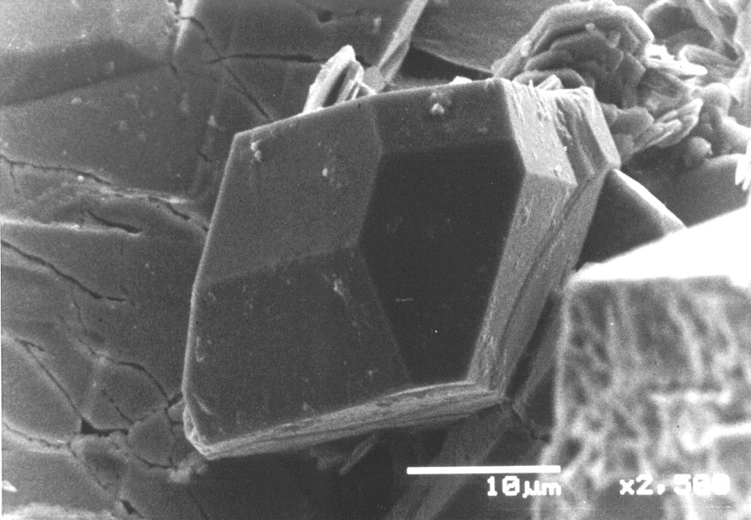
Géologie
Métamorphisme
Zéolites
Secondaires
L’épidote
Ca₂Al₃(Si₂O₇)(SiO₄)O(OH)

Slide 11
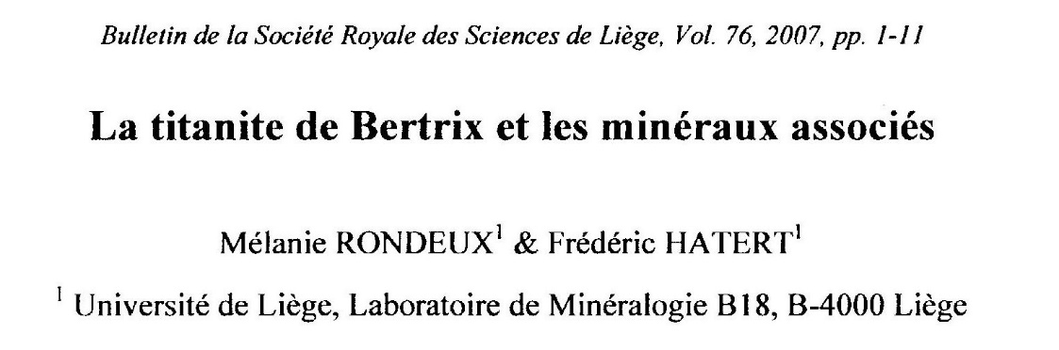
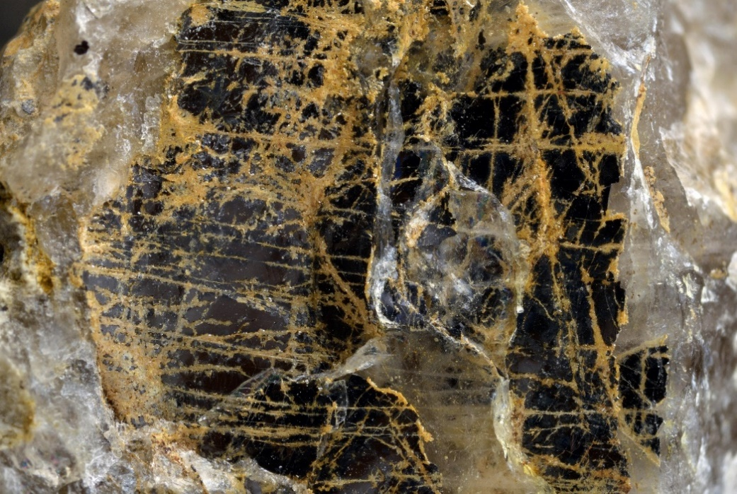
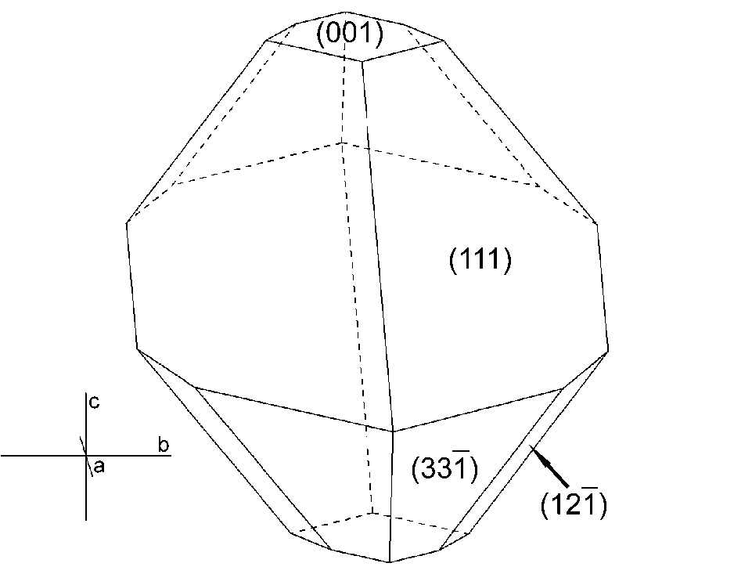
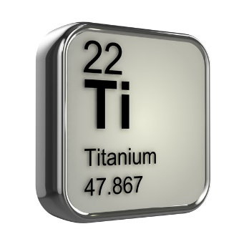
Géologie
Métamorphisme
Zéolites
Secondaires
Les minéraux de titane
Ilménite
FeTiO₃
Titanite
CaTiO(SiO₄)

Slide 12
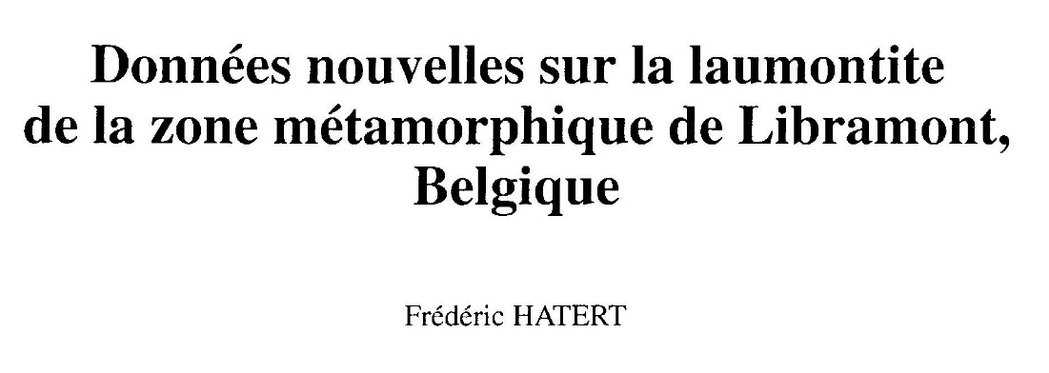
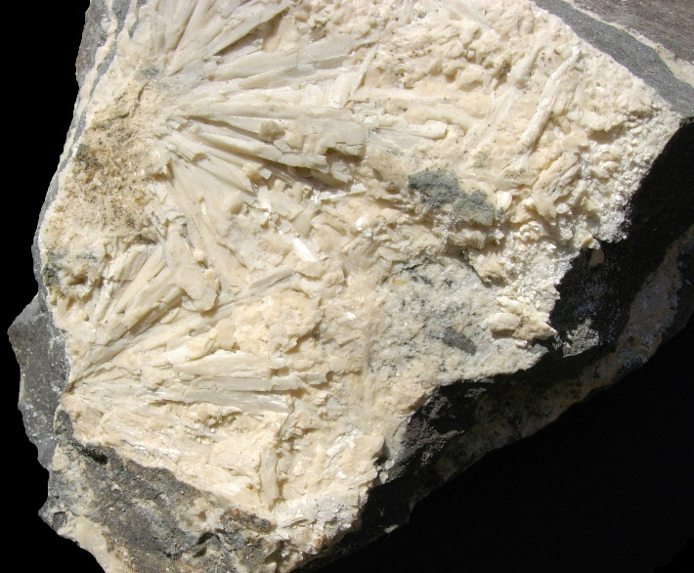
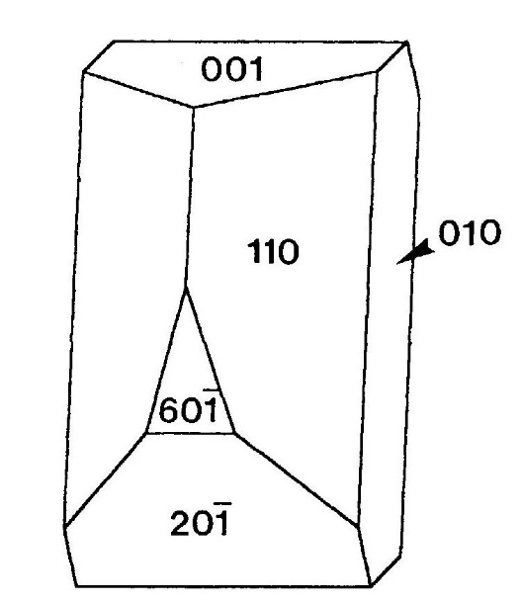
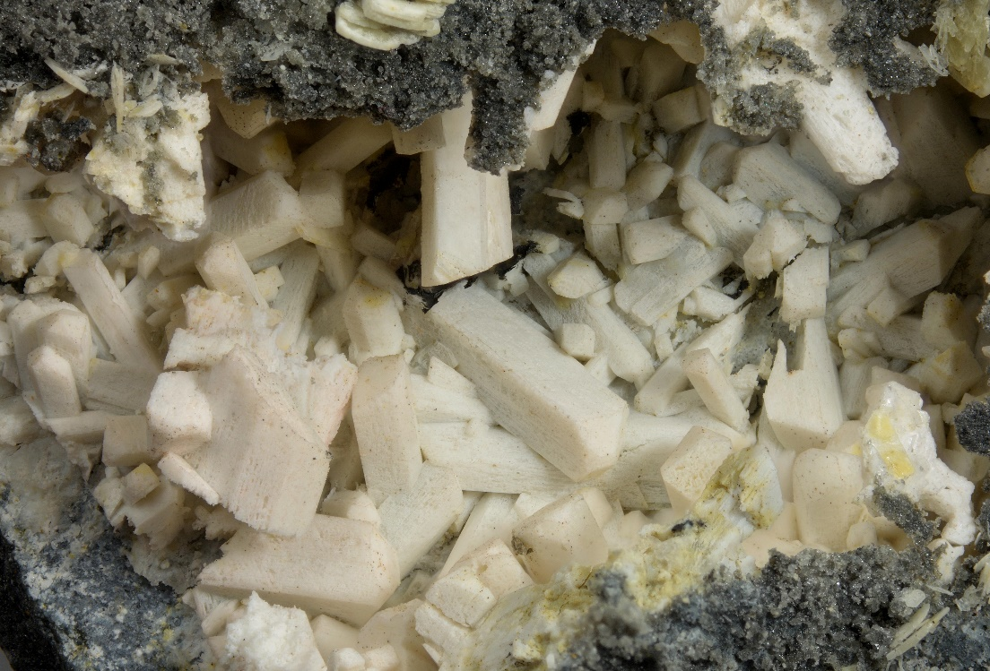
Géologie
Métamorphisme
Zéolites
Secondaires
La laumontite…
Ca₄[Al₈Si₁₆O₄₈].18H₂O
Observée à Serpont par Antun (1953)
4 nouvelles occurrences décrites en 1998

Slide 13
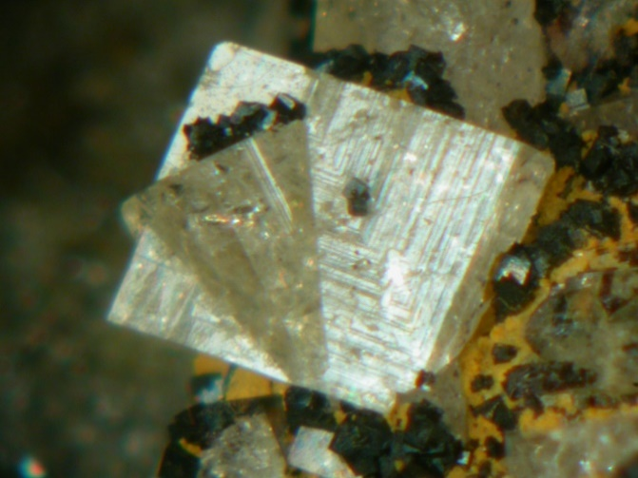
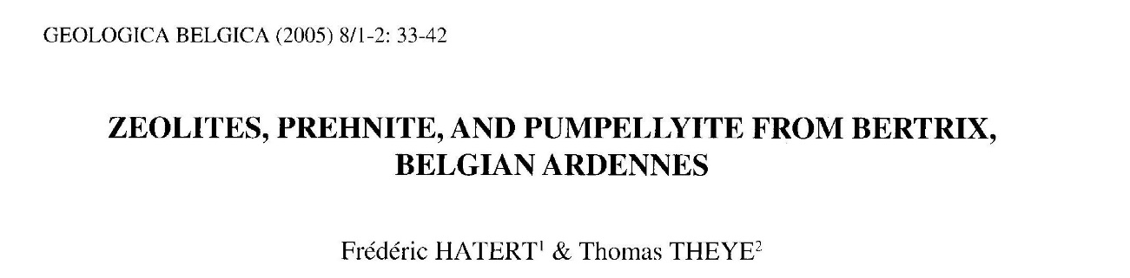
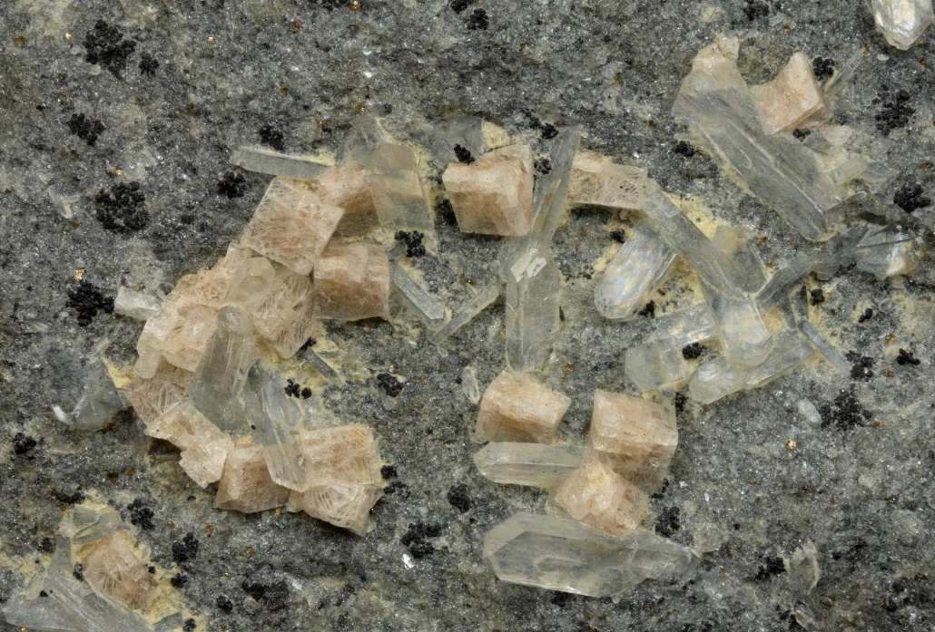
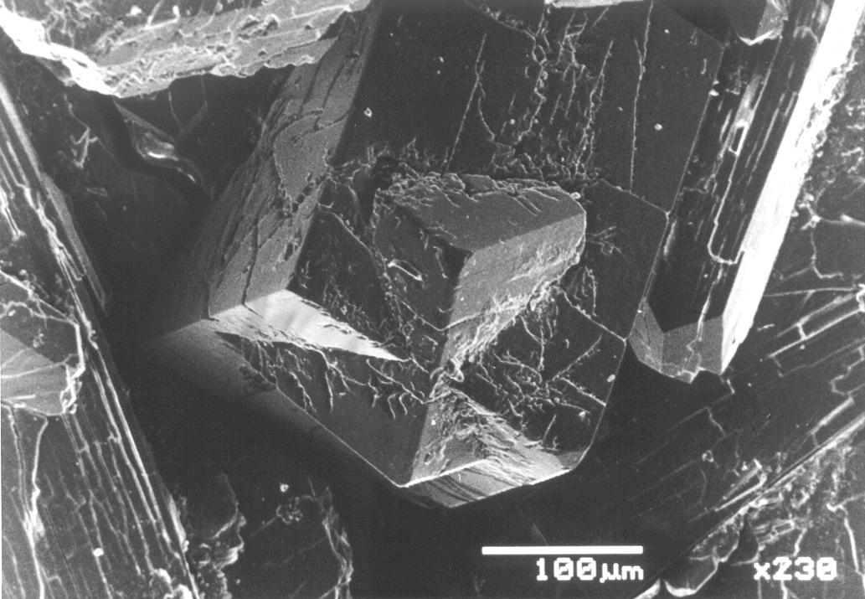
Géologie
Métamorphisme
Zéolites
Secondaires
Chabazite-Ca …
Ca₂[Al₄Si₈O₂₄].13H₂O

Slide 14
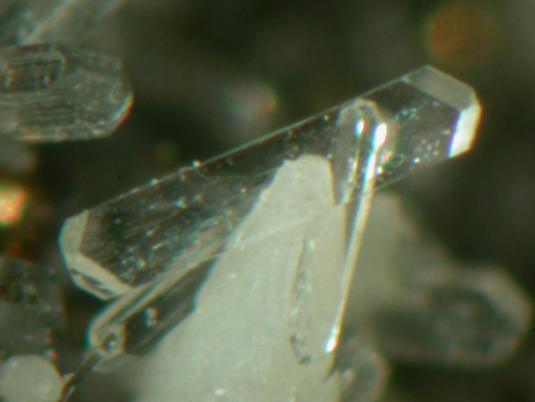
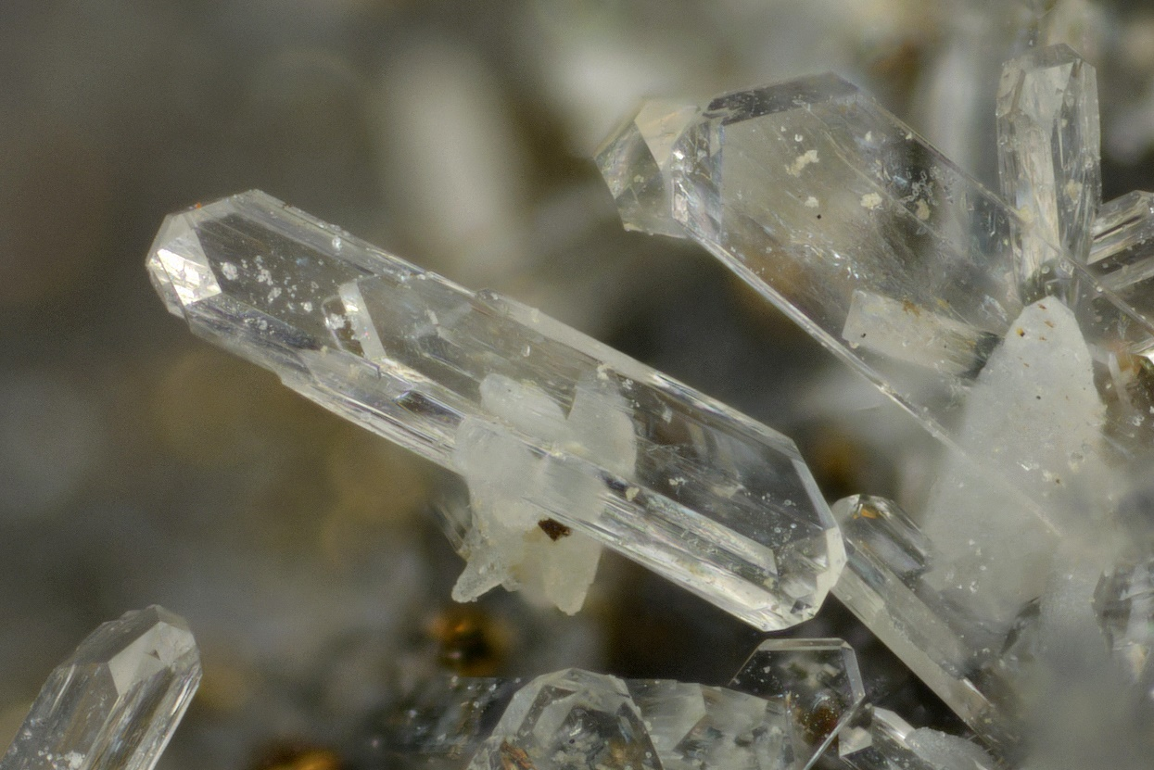
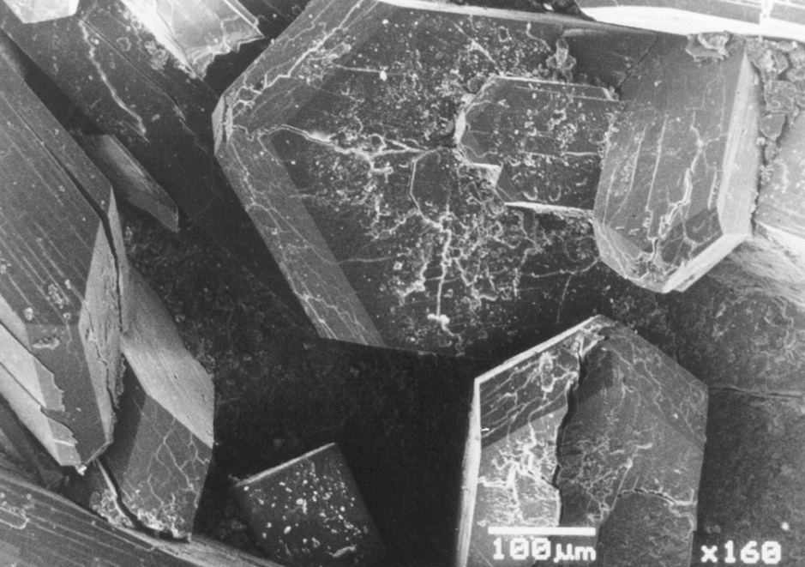
Géologie
Métamorphisme
Zéolites
Secondaires
… et stilbite-Ca!
(Ca_{0.5},K,Na)₉[Al₉Si₂₇O₇₂].28H₂O

Slide 15
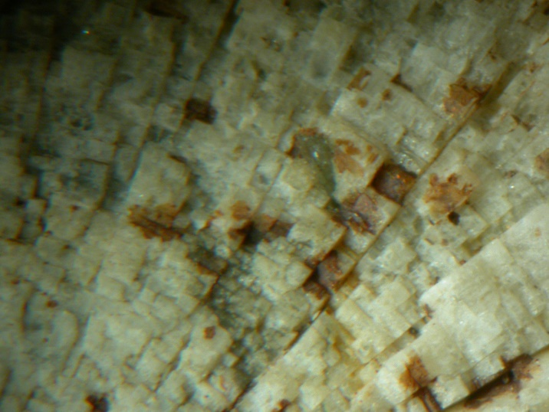
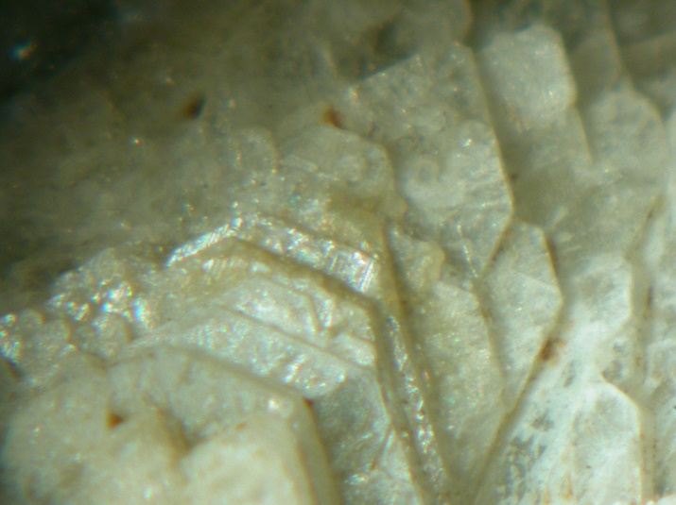
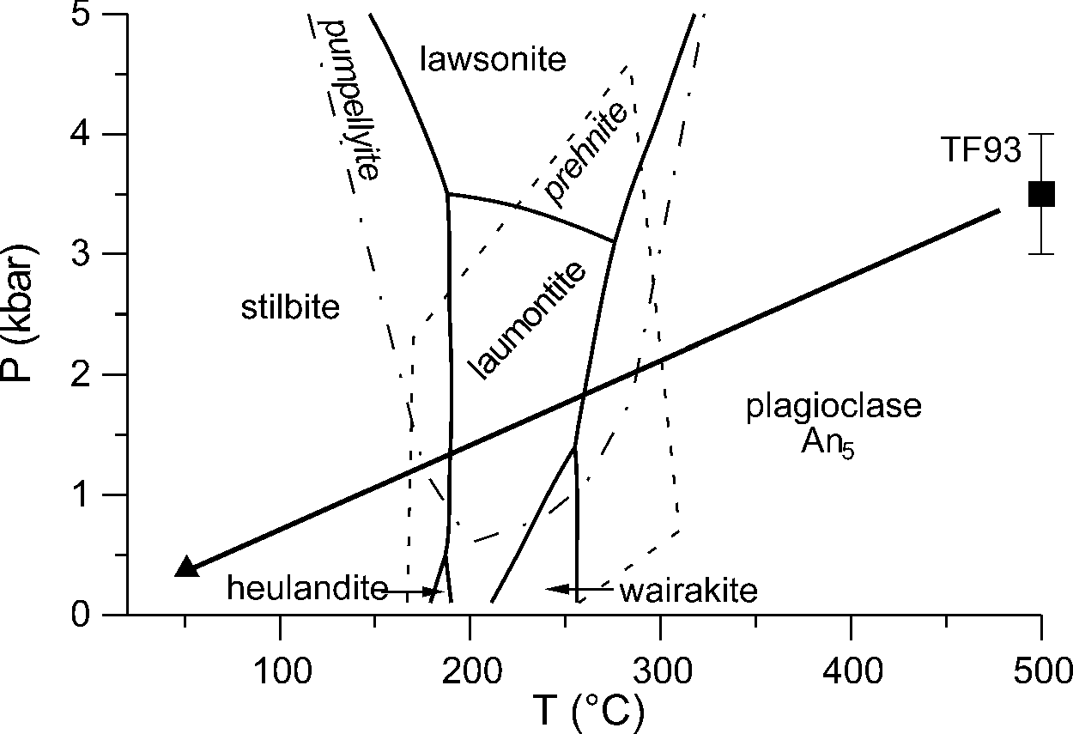
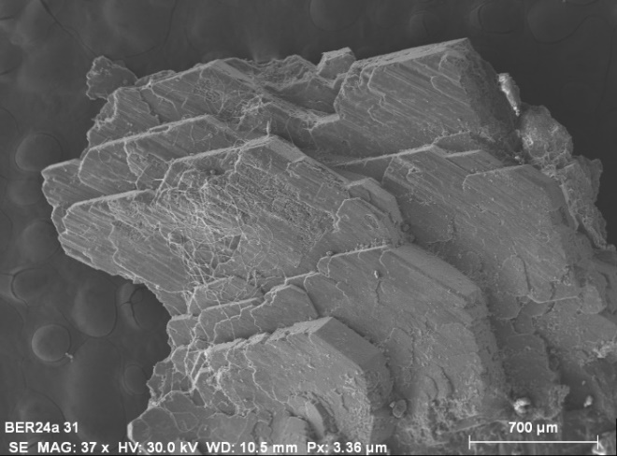
Géologie
Métamorphisme
Zéolites
Secondaires
La prehnite
Détermination des conditions P/T postérieures au métamorphisme!
Ca₂Al(Si₃Al)O₁₀(OH)₂

Slide 16
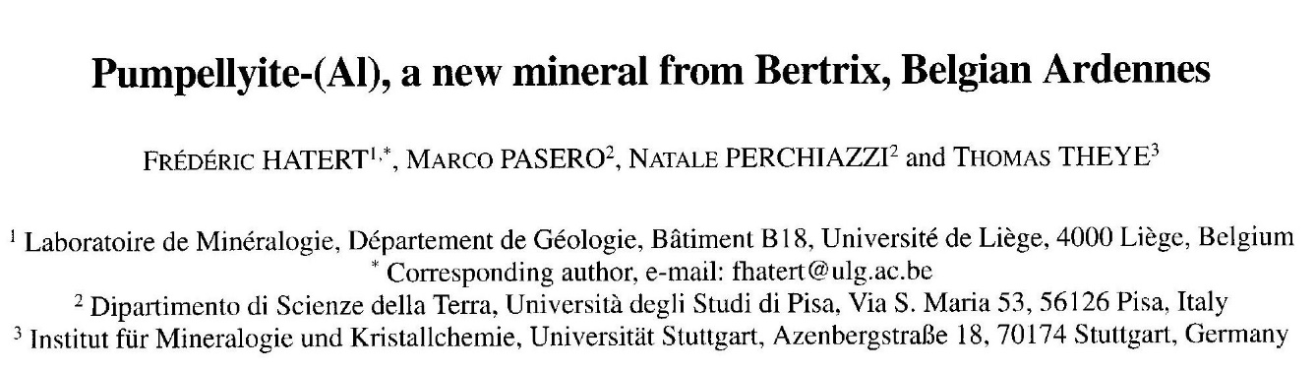
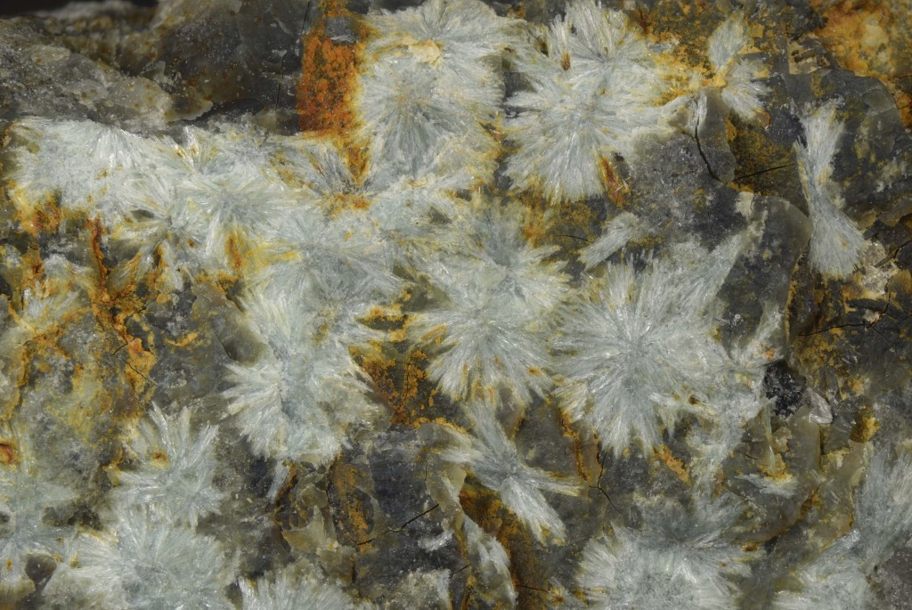
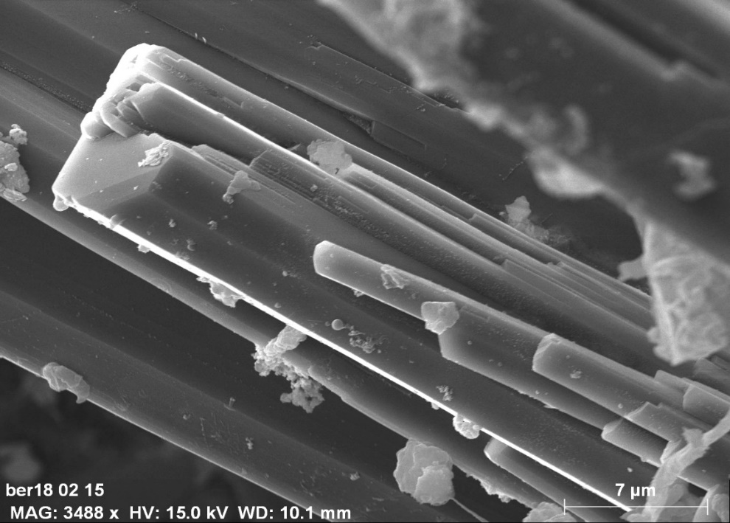
Géologie
Métamorphisme
Zéolites
Secondaires
La pumpellyite-(Al)… nouvelle espèce!
Ca₂Al₃(SiO₄)(Si₂O₇)O(OH).H₂O

Slide 17
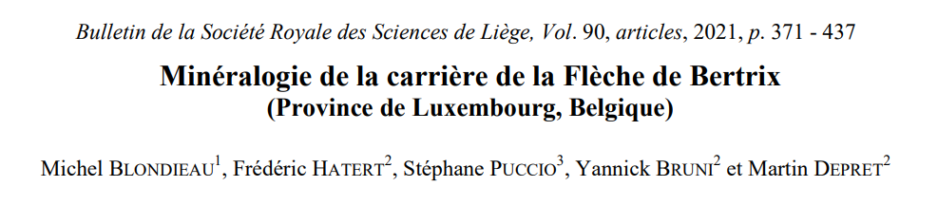
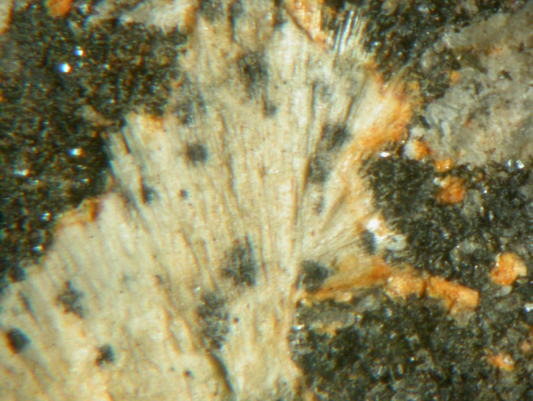

Géologie
Métamorphisme
Zéolites
Secondaires
Les nouvelles découvertes…
Analcime
NaAlSi₂O₆.H₂O
Natrolite
Na₂(Si₃Al₂)O₁₀.2H₂O

Slide 18




Géologie
Métamorphisme
Zéolites
Secondaires
Heulandite-Ca et stellerite
Heulandite-Ca
(Ca,Na,K)₅(Si₂₇Al₉)O₇₂.2H₂O
Stellerite
Ca₄(Si₂₈Al₈)O₇₂.28H₂O

Slide 19



Géologie
Métamorphisme
Zéolites
Secondaires
La carbonates de terres rares
Bastnäsite-(Ce)/synchysite-(Ce)
(Ce,La)(CO₃)F/Ca(Ce,La)(CO₃)₂F

Slide 20





Géologie
Métamorphisme
Zéolites
Secondaires
La calcioancylite-(Ce)
CaCe₃(CO₃)₄(OH)₃.H₂O

Slide 21


Géologie
Métamorphisme
Zéolites
Secondaires
Un autre faciès de calcioancylite-(Ce)?

Slide 22



Géologie
Métamorphisme
Zéolites
Secondaires
L’agardite-(Y)
YCu²⁺₆(AsO₄)₃(OH)₆.3H₂O

Slide 23





Géologie
Métamorphisme
Zéolites
Secondaires
La oxydes de titane de Bertrix-sud…
Anatase
TiO₂
Brookite
TiO₂
Rutile
TiO₂

Slide 24



Géologie
Métamorphisme
Zéolites
Secondaires
… et ceux de La Flèche!
Rutile
TiO₂
Anatase
TiO₂

Slide 25



Géologie
Métamorphisme
Zéolites
Secondaires
L’asbolane
Mn⁴⁺(O,OH)₂.(Co,Ni,Mg,Ca)_{x}(OH)_{2x}.nH₂O

Slide 26


Géologie
Métamorphisme
Zéolites
Secondaires
La clinoclase
Cu₃(AsO₄)(OH)₃
 | Bertrix | Majuba Hill Névada USA | Roughton Gill Angleterre | Majuba Hill Névada USA | Carissa Mine Utah USA
Référence | Ce travail | Ghose et al. (1965) | Eby & Hawthorne (1990) | RRUFF R070092.2 | RRUFF R050659.9
a (Å) | 7,266(3) | 7,24 | 7,257(2) | 7,2697(2) | 7,23(1)
b (Å) | 6,461(2) | 6,46 | 6,457(2) | 6,4595(4) | 6,427(7)
c (Å) | 12,396(4) | 12,38 | 12,378(3) | 12,397(1) | 12,34(2)
β (°) | 99,49(3) | 99,5 | 99,51(2) | 99,492(8) | 99,52(5)
Groupe spatial | P2₁/c | P2₁/c | P2₁/c | - | -

Slide 27
Conclusions
Minéral | Formule chimique idéale
Agardite-(Y) | YCu²⁺₆(AsO₄)₃(OH)₆.3H₂O
Albite | Na[AlSi₃O₈]
Analcime | Na[AlSi₂O₆].H₂O
Anatase | TiO₂
Asbolane | Mn⁴⁺(O,OH)₂.(Co,Ni,Mg,Ca)_{x}(OH)_{2x}.nH₂O
Bastnäsite-(Ce) | Ce(CO₃)F
Biotite | (K,NH₄)(Fe²⁺,Mg)₃[Si₃AlO₁₀](OH)₂
Calcioancylite-(Ce) | CaCe₃(CO₃)₄(OH)₃.H₂O
Calcioancylite-(Nd) | CaNd₃(CO₃)₄(OH)₃.H₂O
Calcite | CaCO₃
Cérusite | PbCO₃
Chabazite-Ca | Ca₂[Al₄Si₈O₂₄].13H₂O
Chalcopyrite | CuFeS₂
Chamosite | (Fe²⁺,Mg)₅Al[Si₃AlO₁₀](OH)₈
Chrysocolle | (Cu_{2-x}Al_{x})H_{2-x}Si₂O₅(OH)₄·nH₂O
Clinoclase | Cu₃(AsO₄)(OH)₃
Clinozoisite | Ca₂Al₃[Si₂O₇][SiO₄]O(OH)
Covellite | CuS
Fluorapatite | Ca₅(PO₄)₃F
Galène | PbS
Goethite | FeO(OH)
Grenats | (Fe²⁺,Mn²⁺,Ca)₃Al₂[SiO₄]₃
Gypse | Ca(SO₄).2H₂O
Hématite | Fe₂O₃
Heulandite-Ca | (Ca,Na,K)₅(Si₂₇Al₉)O₇₂.2H₂O
Ilménite | Fe²⁺Ti⁴⁺O₃
Laumontite | CaAl₂Si₄O₁₂.4H₂O
Malachite | Cu₂(CO₃)(OH)₂
Marcasite | FeS₂
Microcline | K[AlSi₃O₈]
Montmorillonite | (Na,Ca)_{0,3}(Al,Mg)₂Si₄O₁₀(OH)₂.nH₂O
Natrojarosite | NaFe³⁺₃(SO₄)₂(OH)₆
Natrolite | Na₂(Si₃Al₂)O₁₀.2H₂O
Opale | SiO₂.nH₂O
Orthose | K[AlSi₃O₈]
Prehnite | Ca₂Al(Si₃Al)O₁₀(OH)₂
Pumpellyite-(Al) | Ca₂Al₃(Si₂O₇)(SiO₄)(OH,O)₂.H₂O
Pyrite | FeS₂
Pyromorphite | Pb₅(PO₄)₃Cl
Pyrrhotite | Fe₇S₈
Quartz | SiO₂
Rutile | TiO₂
Sphalérite | (Zn,Fe)S
Stellerite | Ca₄(Si₂₈Al₈)O₇₂.28H₂O
Stilbite-Ca | NaCa₄(Si₂₇Al₉)O₇₂.28H₂O
Synchisite-Ce | CaCe(CO₃)₂F
Tourmaline | Na(Fe²⁺,Mg)₃Al₆(BO₃)₃[Si₆O₁₈](OH)₄
Zircon | ZrSiO₄
4 nouvelles espèces pour la Belgique
6 nouvelles espèces pour Bertrix
47 minéraux au total

